Slide 1
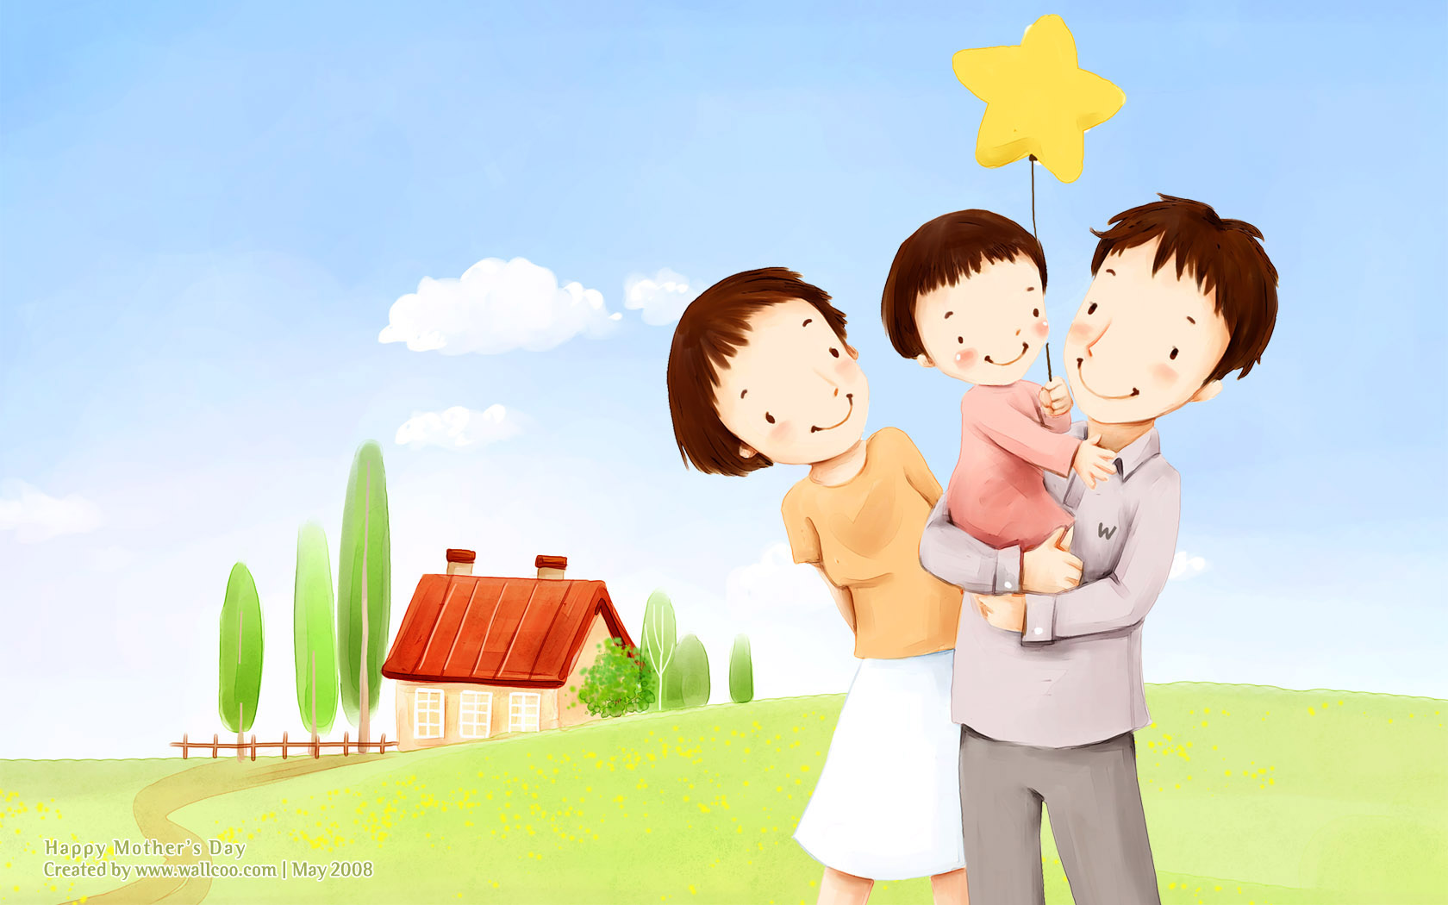
MTXQ
Chủ đề: Gia đình

Slide 2
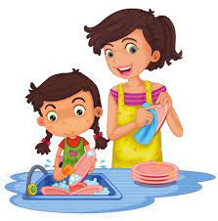
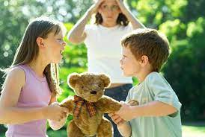
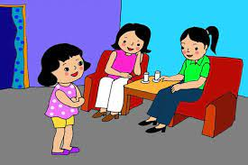
Câu hỏi: Bé chọn hành vi Sai?
1
2
3

Slide 3

Đáp án
2

